Slide 1
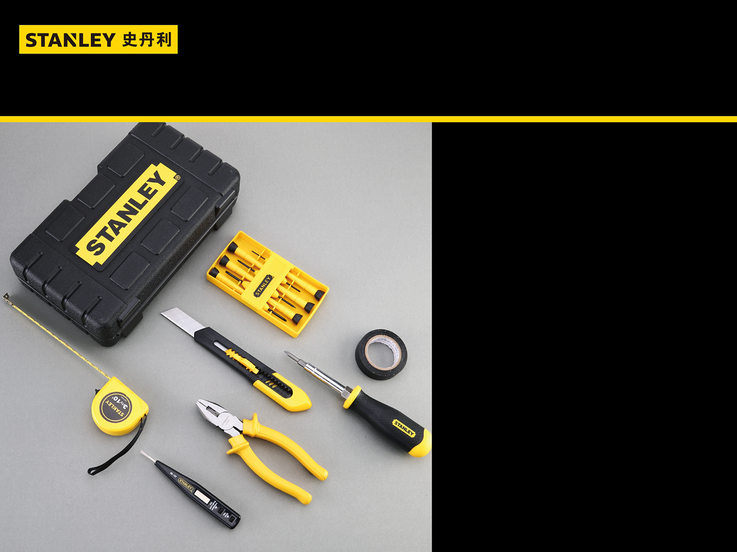
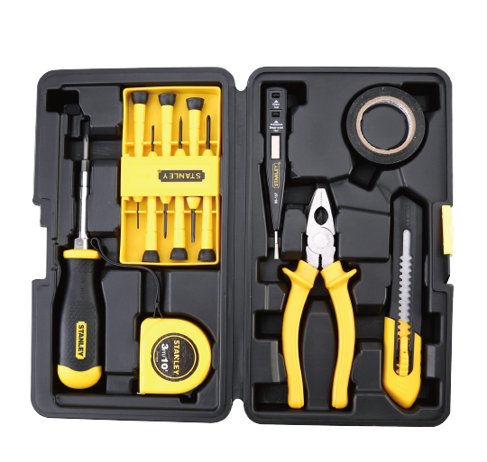
市场参考价：248.00
批发价：117.00
MC-015-23 史丹利15件家用工具套装
规 格：26.3×16×7cm
材 质：PP塑料外盒
装箱明细：10PCS/箱
· 产品包含：
美工刀1.8cm：工程塑料刀柄、合金钢刀片
ABS卷尺3m：ABS外壳、钢尺带
6件套精密螺丝批：铬钒钢刀杆
数显测电笔12-220V：长寿命氖管灯
塑柄钢丝钳6"：PP手柄、碳钢钳
电工绝缘胶带：PVC绝缘胶带
6件多功能螺丝批：橡塑双材料手柄、铬钒钢批头

